Slide 1

Khởi động

Slide 2

End
5
Start
1. Viết số thích hợp vào chỗ chấm:
12 dm = … cm.
7
6
10
9
1
3
4
8
2
Đáp án: 120

Slide 3
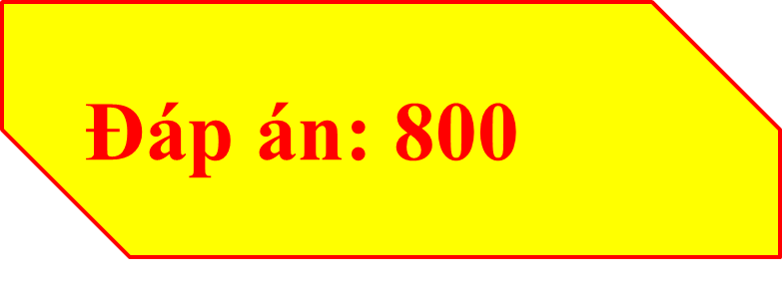
2. Viết số thích hợp vào chỗ chấm:
8 dam² = … m².
4
8
7
9
Start
5
1
End
6
3
10
2
Đáp án: 800 $Ar^{2}$ ²

Slide 4


Trong hai hình dưới đây:
3
end
10
start
3
7
1
2
6
4
5
9
8
Hình B
Hình A
Hình A có 34 hình lập phương nhỏ
Hình B có 24 hình lập phương nhỏ
Thể tích của hình A lớn hơn thể tích của hình B
So sánh thể tích của hình A và hình B

Slide 5

Thể tích thực: 330 ml

Slide 6


Thứ hai, ngày 19 tháng 2 năm 2024
Toán
Xăng-ti-mét khối. Đề-xi-mét khối

Slide 7




KHÁM PHÁ KIẾN THỨC

Slide 8
        a) Xăng- ti- mét khối.
1cm³
1cm
Xăng-ti-mét khối là gì ?
Xăng – ti – mét khối là thể tích của hình lập phương có cạnh dài 1cm.
Xăng – ti – mét khối viết tắt là:
cm³

Slide 9
        b) Đề - xi - mét khối.
Đề-xi-mét khối là gì ?
Đề - xi – mét khối là thể tích của hình lập phương có cạnh dài 1dm.
1dm³
1 dm
Đề - xi – mét khối viết tắt là :
dm³

Slide 10
c. Mối quan hệ giữa xăng - mét khối và đề - xi – mét khối
Cần bao nhiêu hình lập phương
cạnh 1cm để xếp đầy hình lập
phương cạnh 1dm?
1dm³
1dm
1cm
1cm³

Slide 11
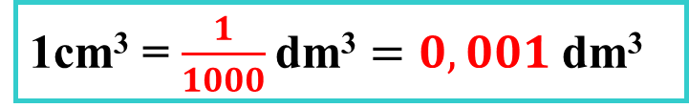
Mỗi lớp có số hình lập
phương cạnh 1cm là:
XĂNG-TI-MÉT KHỐI. ĐỀ-XI-MÉT KHỐI
Cần số hình lập phương cạnh 1cm để xếp đầy hình lập phương cạnh 1dm là:
10 x 10 = 100 (hình)
10 lớp có số hình lập phương cạnh 1cm là:
10 x 10 x 10 = 1000 (hình)
100 x 10 = 1 000 (hình)
1 dm³
10 lớp
10 hình
1dm³ = 1 000cm³
10 hàng
1dm
1cm³
1cm

Slide 12
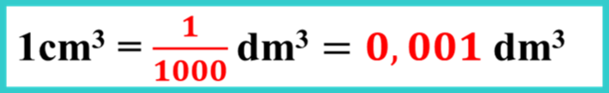
1dm³ = 1 000cm³

Slide 13
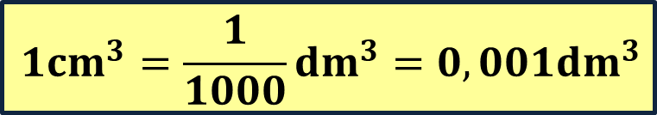
Thể tích hình lập phương có cạnh 1 cm
Viết tắt: 1cm³
Ghi nhớ
Xăng-ti-mét khối
Đề-xi-mét khối
Mối quan hệ
Thể tích hình lập phương có cạnh 1 dm
Viết tắt: 1dm³
1dm³ = 1000cm³
$$1{cm}^{3}=\frac{1}{1000}{dm}^{3}=0,001{dm}^{3}$$

Slide 14

THỰC HÀNH

Slide 15
Bài 1: Viết vào ô trống (theo mẫu)
Viết số | Đọc số
76cm³ | Bảy mươi sáu xăng-ti-mét khối
519dm³
85,08dm³
 | Một trăm chín mươi hai xăng-ti-mét khối
 | Hai nghìn không trăm linh một đề-xi-mét khối
 | Ba phần tám xăng-ti-mét khối
Năm trăm mười chín đề-xi-mét khối
Tám mươi lăm phẩy không tám đề-xi-mét khối
4
cm³
Bốn phần năm xăng-ti-mét khối
5
192cm³
2001dm³
3
cm³
8

Slide 16

Bài 2: Viết số thích hợp vào chỗ chấm:
a) 1dm³ = ……… cm³
375000
1000
375dm³ = ………. cm³
5800
4
dm³ = ……….cm³
5,8 dm³ = ………cm³
800
5
5,8 x 1000

Slide 17
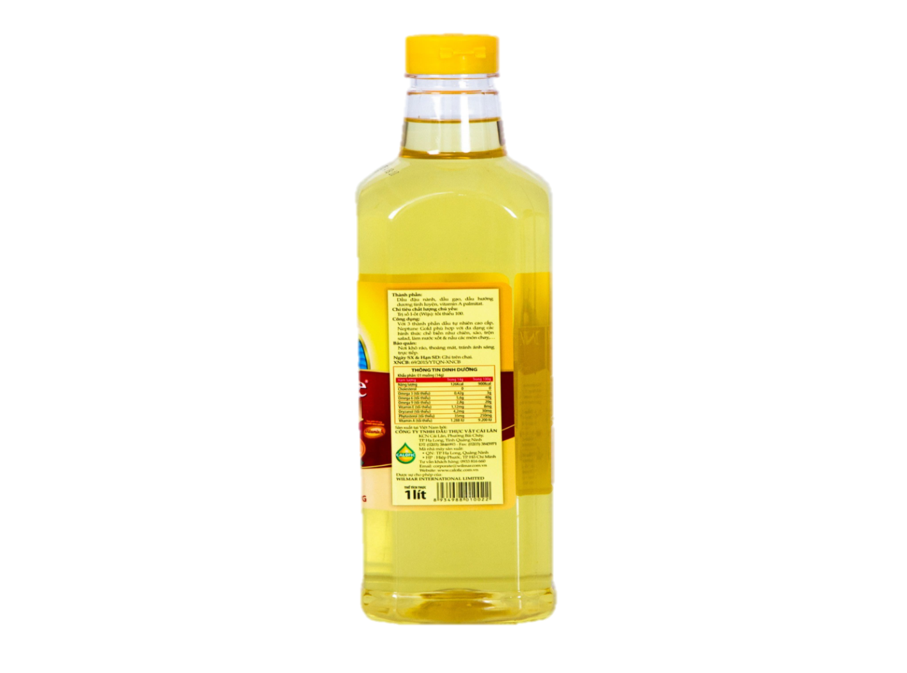

Slide 18
ml đọc là mi-li-lít
Thể tích thực lon 7up này là 330 ml hay 330 cm³
1ml = 1cm³

Slide 19

Thể tích chai dầu ăn này là 1lít hay 1dm³
1lít = 1dm³

Slide 20


Vận dụng

Slide 21






“ Ai nhanh, ai đúng?”

Slide 22
Câu 1:
Chọn số thích hợp điền vào chỗ chấm:
1dm³ = ...cm³
A. 10
B. 100
C. 1000
Bạn được thưởng
một tràng vỗ tay.

Slide 23
Câu 2: Xăng-ti-mét khối là thể tích hình lập phương có cạnh là:
A. 1cm
B. 1dm
C. 1000cm
Bạn được thưởng
một tràng vỗ tay.

Slide 24
Câu 3: Hai nghìn không trăm mười lăm đề - xi – mét khối viết là:
A. 20,15dm³
B. 2 015dm³
C.2015015dm³
Bạn được thưởng
một tràng vỗ tay.

Slide 25
Câu 4: Một lít rưỡi nước là:
A. 1 500cm³
B. 15cm³
C. 15dm³
Bạn được thưởng
một tràng pháo tay.

Slide 26
Câu 4: Điền vào chỗ trống:
12
12000cm³ = ……..dm³
Bạn được thưởng một tràng vỗ tay.

Slide 27
Câu 5: Điền vào chỗ chấm:
2760
2,76dm³ = ……..cm³
Bạn được thưởng
một tràng pháo tay.

Slide 28

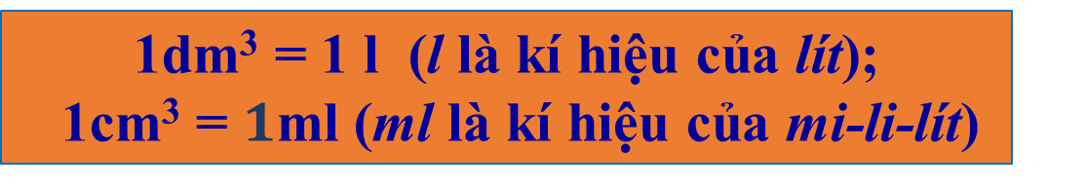
Toán
Xăng-ti-mét khối. Đề-xi-mét khối
  *Xăng-ti-mét khối là thể tích của hình lập phương có cạnh dài 1cm. Xăng-ti-mét khối viết tắt là: cm³
* Đề-xi-mét khối là thể tích của hình lập phương có cạnh dài 1dm. Đề-xi-mét khối viết tắt là: dm³

Slide 29


DẶN DÒ
TIẾT HỌC KẾT THÚC
+ Làm bài tập số 2 vào vở
+ Ôn lại bài
+ Chuẩn bị bài: Mét khối.

